Slide 1
深入探討 Remote Write 與 Federation

Slide 2
深入探討 Remote Write 與 Federation
簡介
認識 Prometheus Remote Write
Remote Write 的運作方式
Remote Write 的優點與限制
認識 Prometheus Federation
Federation 的運作方式
Federation 的優點與限制
Remote Write 與 Federation 的比較表
何時使用 Remote Write
何時使用 Federation

Slide 3
深入探討 Remote Write 與 Federation
混合使用 Remote Write 和 Federation 的案例研究
結論

Slide 4

簡介
Prometheus 的重要性: Prometheus 是一款開源監控系統，提供高效的時間序列數據存儲與查詢能力。
比較的必要性: Remote Write 和 Federation 各具特色，分析其優缺點可指導最佳實踐選擇。
簡報重點概述: 本簡報將系統化地探討兩項技術，並提供應用場景的具體建議。
Generated on aidocmaker.com

Slide 5
認識 Prometheus Remote Write
長期存儲: Remote Write 允許將數據持久化到外部存儲系統，適合需要長期保存的情況。
多集群數據匯聚: Federation 專為集中管理多個 Prometheus 實例而設計，有效整合不同來源的監控數據。
災難恢復場景: 結合 Remote Write 可以支持監控系統在災難中迅速恢復關鍵數據，保障業務運行。

Slide 6
Remote Write 的運作方式
工作流程概述: Remote Write 與 Federation 的工作流程涉及數據傳輸與目標系統的交互形式。
配置範例展示: 提供具體配置示例，幫助用戶快速理解設置 Remote Write 或 Federation 的方法。
支持的系統: Thanos、Cortex 和 VictoriaMetrics 是支持這兩種技術的流行監控解決方案。

Slide 7
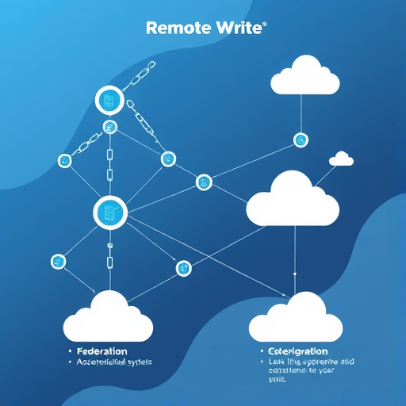
Remote Write 的優點與限制
支持長期存儲: Remote Write 的上風在於其能將數據永久保存於外部系統，便利管理。
數據集中管理: 透過 Federation 技術實現數據的集中化管理，提升多源數據整合效率。
查詢限制: Remote Write 不支持直接查詢遠端數據，需依賴外部系統進行數據檢索。
Generated on aidocmaker.com

Slide 8
認識 Prometheus Federation
分層式監控架構: 利用 Remote Write 和 Federation 建立層次化的監控結構，提升數據獲取效率。
共享關鍵指標: 在集群間有效共享關鍵監控指標，促進團隊間的協作與資料一致性。
使用情境範例: 展示具體場景，例如雲端服務和大規模運行環境適用於這兩種技術的應用。

Slide 9
Federation 的運作方式
拉取模式概述: Prometheus 使用基於拉取的數據抓取方式，有效避免了推送頻繁造成的負擔。
配置範例解析: 示範如何配置 Remote Write 和 Federation，強調簡單有效的設定過程。
數據共享模式: 基於拉取的數據共享模式增強了多來源監控數據的協同與整合能力。

Slide 10
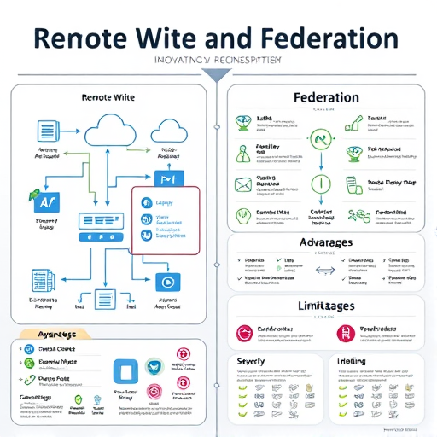
Federation 的優點與限制
優點分析: Remote Write 無需額外的存儲系統，支持即時數據寫入，提高監控效能。
存儲限制: 此技術僅適用於短期存儲，不適合長時間保存大量監控數據。
系統負載: 使用 Remote Write 增加下層實例的負載，影響整體系統穩定性與性能。
Generated on aidocmaker.com

Slide 11
Remote Write 與 Federation 的比較表
目的對比: Remote Write 旨在資料長期保存，Federation 強調跨集群數據共享與整合。
數據流向: Remote Write 數據流向外部存儲系統，而 Federation 聚焦於集中式拉取不同實例數據。
即時性區別: Remote Write 延遲較低適合即時監控，而 Federation 更適合數據分析和匯總。

Slide 12
何時使用 Remote Write
適合長期存儲的場景: 使用 Thanos 或 VictoriaMetrics 可以實現數據的高效長期存儲，適應多樣化需求。
Thanos 架構範例: Thanos 使用 Object Storage 確保高可用性與長期持久性，適合分布式環境。
VictoriaMetrics 的優勢: VictoriaMetrics 提供低資源占用和高性能，特別適合大規模監控數據存儲需求。

Slide 13
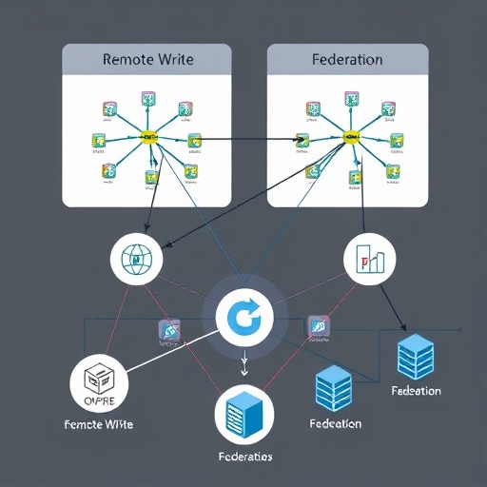
何時使用 Federation
分層監控的場景: 在多集群環境中，分層監控可提高數據的組織性與檢索效率。
多集群協作: Federation 使得不同集群之間的監控數據共享變得更加高效與無縫整合。
實際應用案例: 例如在雲服務平台，可靈活使用 Remote Write 和 Federation 提升效能。
Generated on aidocmaker.com

Slide 14
混合使用 Remote Write 和 Federation 的案例研究
集成架構示例: 展示將 Remote Write 和 Federation 結合的系統架構，增強可擴展性與冗餘性。
擴展性增強: 結合兩者不僅提升系統的數據處理能力，也降低了整體故障影響範圍。
實施挑戰: 綜合考量兩種技術執行過程中的潛在挑戰，以比例和設計優化策略相對應。

Slide 15
結論
使用情境總結: Remote Write 更適合需要長期存儲的場景，Federation 則便於數據整合分析。
技術選擇建議: 根據系統需求，若需集成多數據源優先考慮 Federation，否則選擇 Remote Write。
性能與成本平衡: 在面對資源限制時，應考慮權衡數據存儲需求與系統性能的相對關係。

